Slide 1
Funkcjonowanie biznesowe najbogatszego klubu świata – Realu Madryt
Autorka: Aleksandra Dragan

Slide 2
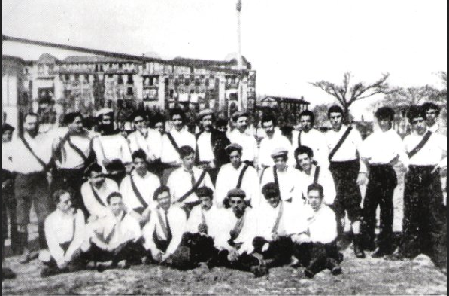
Historia klubu
Fot.1. Pierwsza oficjalna drużyna przyszłego Realu Madryt (1902r.)
Źródło: https://cordopolis.es

Slide 3
Pierwszy etap rozwoju klubu
Początki powstania klubu datuje się na 1897r., kiedy absolwenci dwóch angielskich uczelni Camridge i Oxford, zwanych Oxbridge, stworzyli w Madrycie klub piłkarski o nazwie Football Club Sky. Trzy lata później doszło do podziału klubu na Español de Madrid i New Foot-Ball de Madrid. Zanim jeszcze przystąpiono do RFEF (Real Federación Española de Fútbol), zorganizowano wewnętrzne rozgrywki w klubie (9.03.1902), których celem było wyłonienie zawodników, którzy mieli stanowić podstawą drużynę Madrid Foot Ball Club. W 1909r. klub oficjalnie dołączył do Królewskiego Hiszpańskiego Związku Piłki Nożnej (RFEF).

Slide 4
Real Madryt – królewski klub
Niezwykle ważną datą w historii klubu jest 29 czerwca 1920r., kiedy to zgodnie z dyrektywą wydaną przez ówczesnego króla Hiszpanii Alfonsa III nadano klubowi przydomek Real, tworząc znaną do dziś nazwę Real Madrid Club de Fútbol. Stał się on klubem „królewskim” (z hiszp. Real). Wskazuje się, że decyzja ta wysunęła klub przed szereg pozostałych tego typu organizacji, gdyż stał się on klubem reprezentującym cały kraj.
Stworzyło to swoistą historię, kreującą markę klubu jako wybitnego, pożądanego, namaszczonego przez samego króla. Uważa się, że zdarzenie to odegrało ogromną rolę w późniejszym rozwoju klubu.

Slide 5
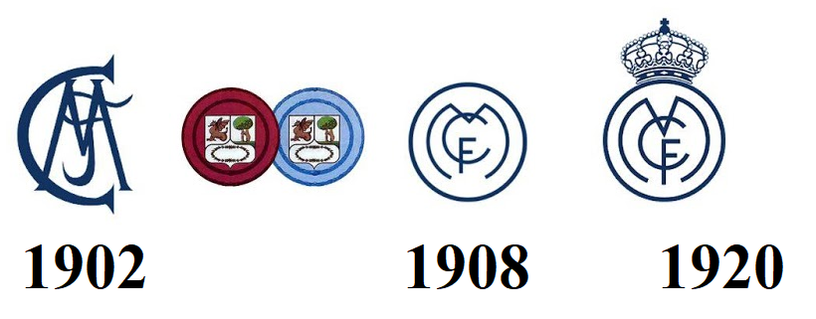
Zmiana logo na przestrzeni lat
Logo klubu stanowi dla niego wyróżnik, pełniąc rolę marketingową. Logo stworzone w 1920 roku wykorzystywane jest do dziś.
Ryc.1. Logo Realu Madryt na przestrzeni 1902 – 1920r.
Źródło: https://www.nurfussball.com/

Slide 6
Real Madryt jako światowa marka
Właściwe zarządzanie marką klubu, stanowi niezwykle ważny kontekst w tworzeniu w umyśle piłkarzy, a przede wszystkim kibiców i sponsorów wartości. Logo, w tym makra tworzą razem kombinację produktu fizycznego, odróżniając dany klub od potencjalnych rywali. Wyróżnik ten przekłada się na uzyskiwanie korzyści, przyciągając na swoje stadiony większe rzesze fanów, oraz sponsorów, chcących reklamować się na koszulkach lub stadionie. Przekłada się to na większe zyski klubu.

Slide 7
Sukcesy klubu jako element budowania marki
Klub odnoszący sukcesy, w postaci wygrywania ligi czy pucharu krajowego, bądź rozgrywek międzynarodowych, w postaci Ligi Mistrzów kreuje swój wizerunek.
Tworzona jest w ten sposób tożsamość klubu, tworząc swoistą strukturę skrótu myślowego dla wszystkich osób interesujących się piłką nożną.

Slide 8
Marka klubu nakręcająca koniunkturę
Odpowiednie zarządzanie klubem, pozwalające na generowanie wysokich zysków pozwoliło, w latach 50 i 60 XX wieku stworzyć drużynę składającą się z najlepszych piłkarzy świata.
Tryumfy w Pucharze Mistrzów, w tym w pierwszej (1955) i drugiej (1956) edycji Pucharu Mistrzów, a także w lidze przyczyniły się do pozyskania w kolejnych latach Ferenca Puskasa czy Alfredio Di Stefano a także Raymonda Kopy uznawanych za jednych z najlepszych piłkarzy w historii piłki nożnej.

Slide 9
Klub składający się z gwiazd a zainteresowanie kibiców oraz sponsorów
Ze względu na posiadanie w składzie najlepszych zawodników na swoich pozycjach w latach 60 XX wieku, Real Madryt uzyskał nazwę Galacticos (I era).
II era galacticos przypadła na koniec lat 90 XX wieku i początek XXI wieku, kiedy to klub ponownie oparł swoją politykę transferową na zakupach najlepszych zawodników na świecie.

Slide 10
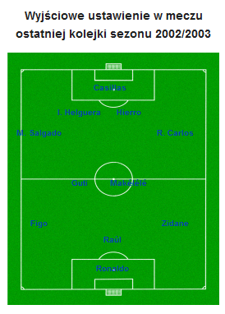
Galacticos II era

Slide 11
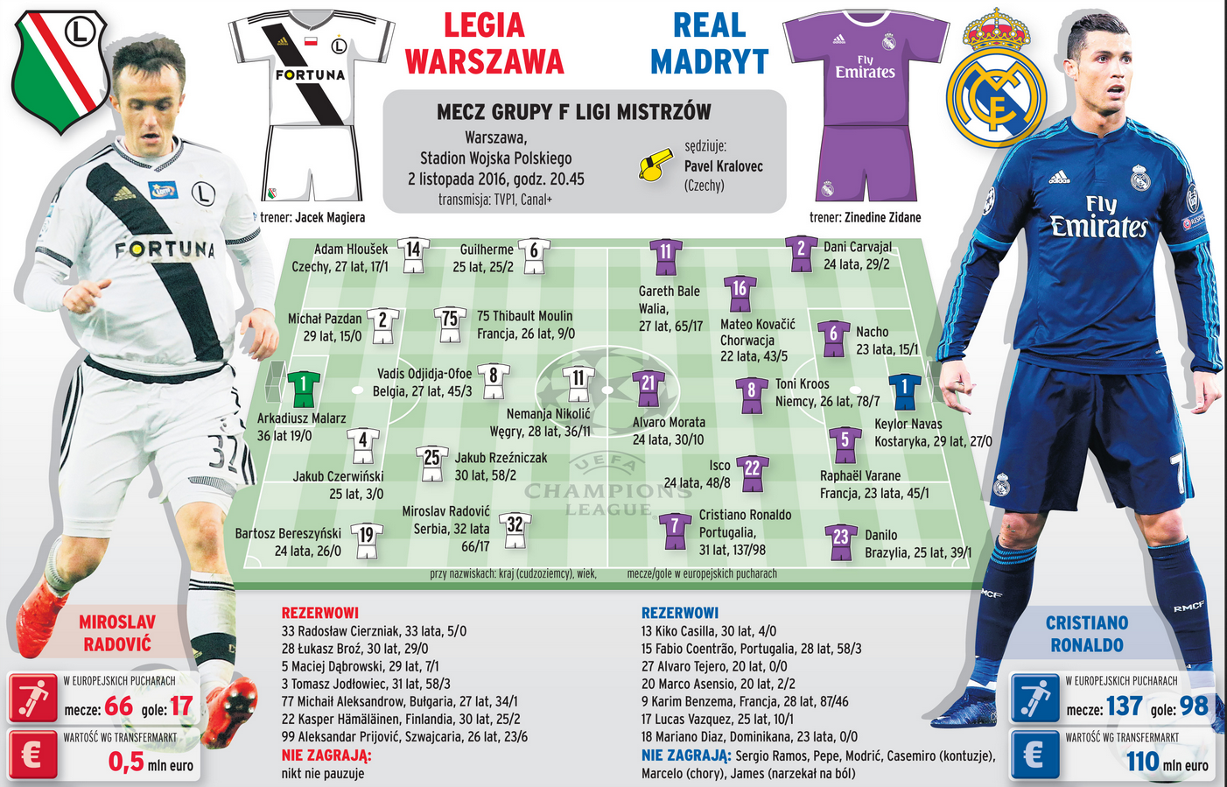
Galacticos III era

Slide 12
Największe sukcesy Realu Madryt
13 wygranych Pucharów Europy/Ligi Mistrzów
34 mistrzostwa Hiszpanii
Jedyny klub, który obronił tytuł zwycięscy Ligi Mistrzów po 1992 w ramach nowej formuły rozgrywek
Jedyny klub, który wygrał Ligę Mistrzów trzy razy z rzędu po 1992 roku

Slide 13
Sukcesy oraz zarządzanie marką
Odnoszenie sukcesów sportowych, tworzy fundament pod kreowanie marki, kojarzonej z sukcesem.
Przekłada się to na kontrakty reklamowe zarówno dla klubu, jak i samych zawodników.
Zawodnicy zyskują w ten sposób pewność, iż przechodząc do klubu, który jest w kręgu zainteresowań sponsorów i kibiców na całym świecie, mogą kreować własną markę a co za tym idzie zyskiwać intratne kontrakty reklamowe.

Slide 14
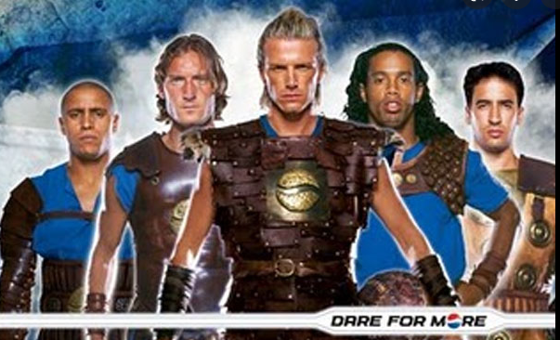
Reklama Pepsi, której twarzą byli najlepsi zawodnicy Realu Madryt II ery Galacticos.
pierwszy z lewej: Roberto Carlos, w środku David Beckcham, pierwszy z prawej Raul.

Slide 15
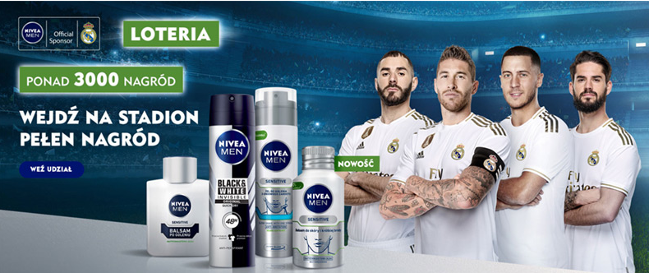
Kontrakt reklamowy pomiędzy Realem Madryt a sponsorem klubu Nivea Men

Slide 16
Marka klubu a przyciąganie najlepszych zawodników świata
Przez ponad 100 lat Real Madryt wykreował światową markę, która stworzyła sposób myślenia wśród całego środowiska piłkarskiego, iż gra w tym klubie jest niezwykłym wyróżnieniem. Stanie się członkiem drużyny jest dla wielu młodych piłkarzy szczytem marzeń jakie chcą oni osiągnąć w dorosłym Fooballu.

Slide 17
Podsumowanie wpływu marki na przyciąganie najlepszych zawodników
Odpowiednia marka klubu oparta na wieloletnich sukcesach, właściwie zarządzanym PR oraz całej strukturze organizacyjnej przyciągać będzie do klubu najlepszych zawodników, których będzie chciała na żywo oraz w transmisji oglądać cała rzesza kibiców.
Wynikiem tego jest ciągłe budowanie solidnej marki, zapewniającej zyski zarówno klubowi, jak i zawodnikom, tworząc swoistą ekonomiczną symbiozę.

Slide 18
Miejsca zysków dla klubu

Slide 19
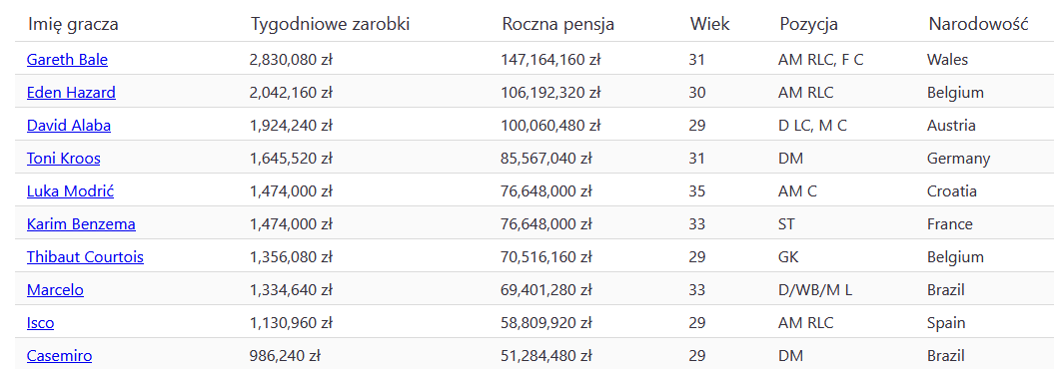
Pensje piłkarzy
W 2019 roku Real Madryt wydał na pensje piłkarzy 308,5 miliona euro.
Poniżej przedstawiono zarobki w przeliczeniu na złotówki

Slide 20
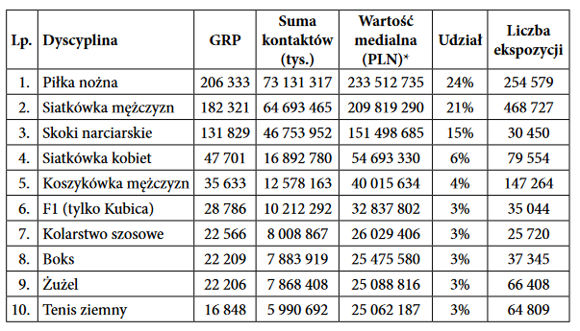
Udział wartości medialnej piłki nożnej na tle innych dyscyplin w Europie

Slide 21
Wartość medialna Realu Madryt
Odpowiednie zarządzanie marką klubu przekłada się na wartość medialną, która może być przeliczana na ewentualne zyski, jakie klub będzie czerpać ze sponsoringu czy sprzedaży praw do transmisji telewizyjnej.

Slide 22
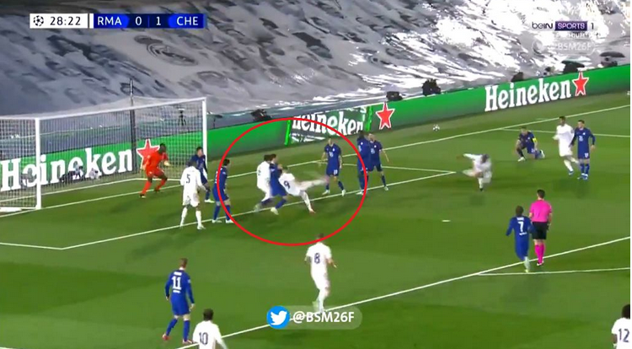
Sprzedaż praw telewizyjnych
Real Madryt za sprzedaż praw do transmisji swoich meczów rozgrywanych w La Liga otrzymuje rok rocznie około 150 milionów euro.
https://www.realmadryt.pl/news/92942-real-drugi-pod-wzgledem-pieniedzy-za-prawa-telewizyjne-w-poprzednim-sezonie

Slide 23
Sponsorzy
Zyski czerpane z marketingu i sponsorów w 2019 roku wyniosły 295,1 miliona euro.
Na przestrzeni 2017 – 2022 roku Emirates (ekskluzywne linie) za sprawą wielorocznego kontraktu, Real zarobi łącznie 261,5 miliona euro
Rocznie w umowie sponsorskiej z Adidasem zarabia średnio 84 miliony rocznie. Według niektórych danych, kwota od 2022 roku ma sięgnąć 110 milionów za sezon.
Real czerpie również zyski ze sprzedaży produktów przez Adidas ze swoim logo (rocznie około 34 milionów euro).
https://www.realmadryt.pl/news/101971-jak-duzo-placa-realowi-madryt-sponsorzy

Slide 24
Zysk dla sponsora z reklamowania go przez Realu Madryt
Movistar zyskuje na współpracy z Realem Madryt 50 milionów euro rocznie.
Real zyskuje na współpracy z firmą 15 milionów euro z podpisanego kontraktu.
Movistar w ramach podejmowanych pertraktacji stanie się nie tylko sponsorem na lata ale będzie również dostarczać darmowe Wi-Fi na nowobudowanym stadionie oraz zajmując się cyfryzacją klubu.
Audi zapewnia dla klubu rocznie 5 milionów euro oraz samochody dla zawodników, którymi przyjeżdżają oni na treningi.
https://www.realmadryt.pl/news/101971-jak-duzo-placa-realowi-madryt-sponsorzy

Slide 25
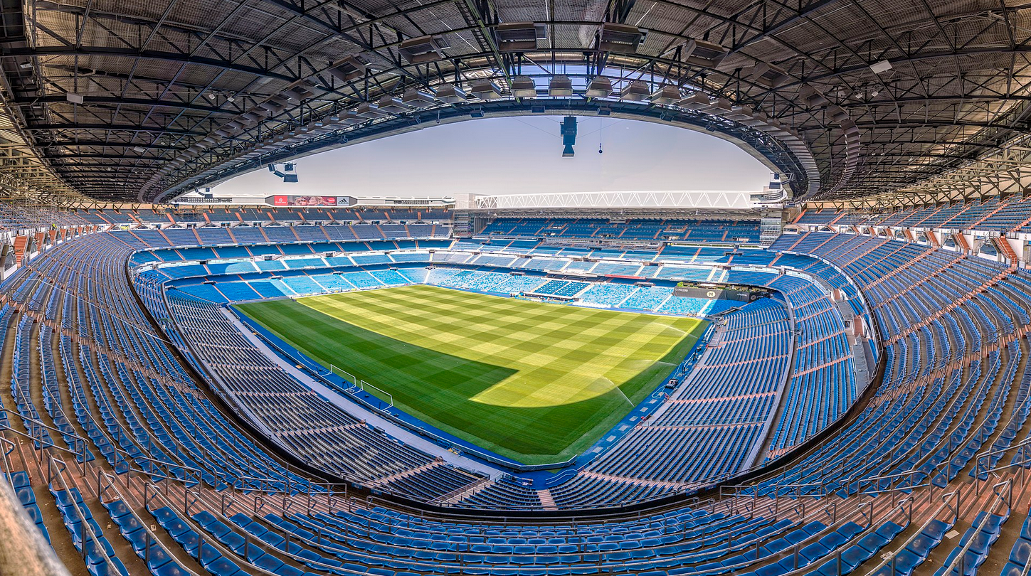
Stadion (Santagiago Bernabeu przed przebudową) jako element kreowania zysków dla klubu

Slide 26
Stadion jako element generowania zysków dla klubu
Stadion mieszczący 80 000 kibiców w trakcie jednego miejsca + sektory dla VIP-ów.
Roczny poziom generowania zysków ze sprzedaży biletów oscyluje w granicach 148 593 000 euro.

Slide 27
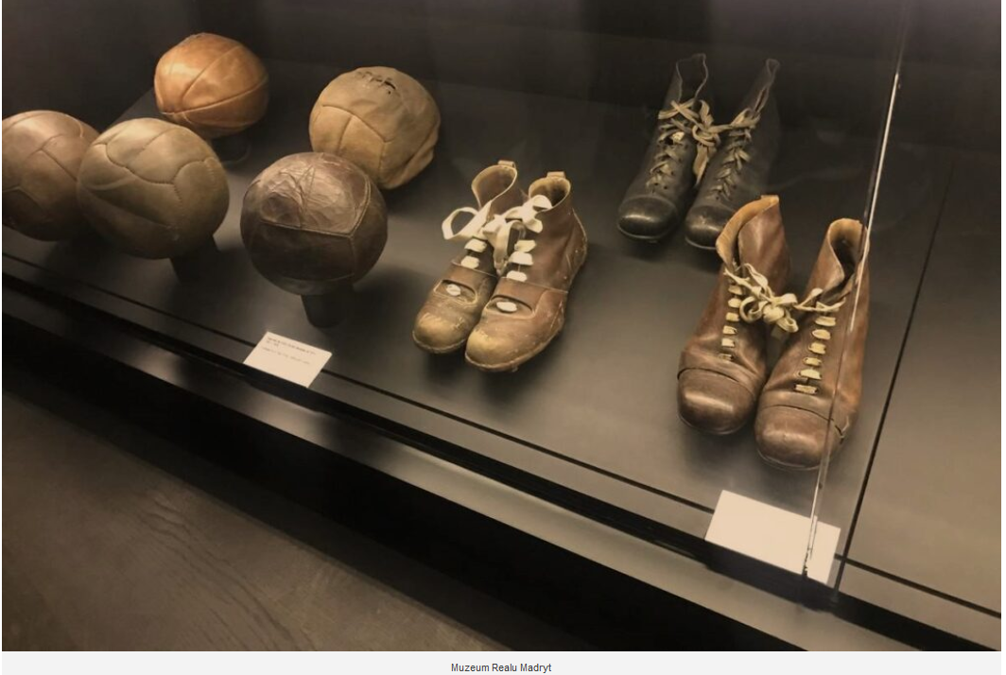
Zwiedzanie Stadionu
Zwiedzanie stadionu Realu Madryt kosztuje 25€
W trakcie zwiedzania istnieje możliwość zapoznania się z eksponatami muzealnymi. Oprócz tego można
obejrzeć zdobyte dotychczas trofea,
Zarówno sekcji piłkarskiej, jak i koszykarskiej. W muzeum znajdują
się również złote piłki Ronaldo czy
koszulki największych gwiazd klubu.
Istnieje także możliwość
Wejścia na taras widokowy, oraz
Zwiedzenia szatni przeciwników.

Slide 28
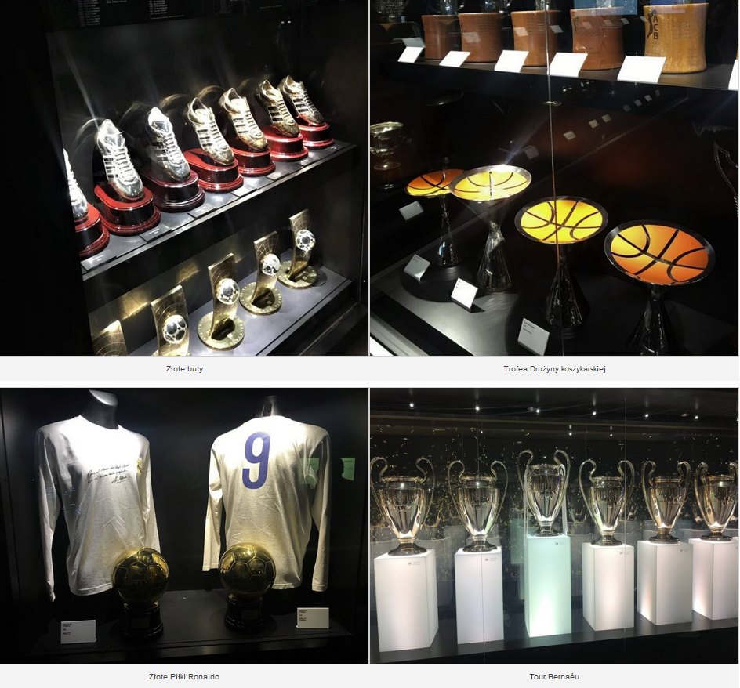

Slide 29
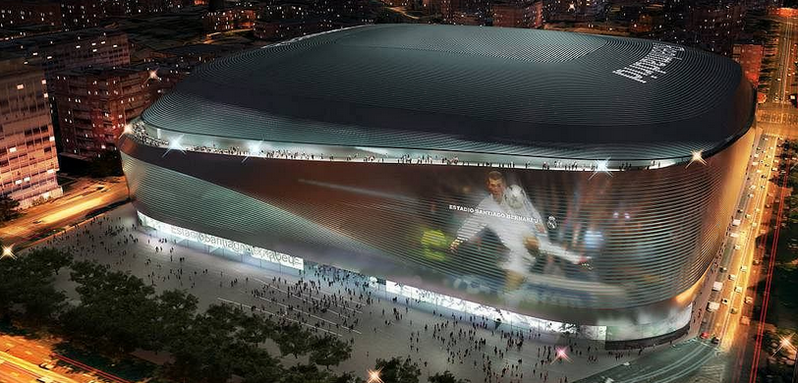
Rozbudowa stadionu (wizualizacja) – planowane skończenie budowy na 2023 rok

Slide 30
Sprzedaż biletów
2019 rok:
205,7 miliona euro zysku z tytułu sprzedaży biletów.
W tym, 54,3 miliony euro zysku z tytułu karnetów i dotacji od socios

Slide 31
La Fabrica – Szkółka Realu Madryt

Slide 32
Szkółka Realu Madryt La Fábrica
La Fábrica – jest szkółką piłkarską klubu, szkolącą zawodników od najmłodszych lat.
Jej celem jest wyszkolenie wychowanków, którzy zasilą dorosły zespół.
Real w 2016 roku był klubem, którego na najwyższym poziomie w pięciu najlepszych ligach Europy grało, najwięcej wychowanków (41, druga była Barcelona – 37).

Slide 33
Nabór wychowanków w Realu Madryt
Do 12 roku życia zawodnicy mogą zgłaszać się do klubu poprzez wysłanie formularza zgłoszeniowego do testów.
Testy odbywają się jednego dnia, w ramach, którego zawodnicy grają między sobą podczas kilku meczów. Najlepsi zapraszani są na testy techniki.
Działania naborowe prowadzą również skauci (ojeadores), których celem jest wyszkukiwanie młodych zawodników, których warto byłoby sprowadzić do szkółki. W samym Madrycie działa 15 skautów, oraz dziesiątki innych, działających na całym świecie.

Slide 34
Sprzedaż wychowanków jako element zysku klubu
Sprzedaż wychowanków do innych klubów może przynosić klubowi zyski
Za każdą kolejną sprzedaż zawodnika do kolejnego klubu, klub (w tym przypadku Real Madryt) otrzymuje ekwiwalent za wyszkolenie zawodnika.
W 2020 roku Real Madryt na sprzedaży wychowanków zarobił 100,2 miliona euro

Slide 35
Zarządzanie klubem przez Socios
Reald Madryt nie jest klubem spółkowym, co niweluje ryzyko jego sprzedaży osobom, które nie są z nim związane. Przykładem jest sytuacja klubów Premier League, które stały się spółkami przechodzącymi w ręce różnych właścicieli, roztaczających autokratyczną władzę nad klubem.

Slide 36
Socios - korzyści
Karta członkowska socios kosztuje od 35€ do 60€.
W zależności od wybranej karty, zyskuje się odmienne benefity. Na obecną chwilę istnieje wydanych około miliona kart członkowskich.
Osoby posiadające kartę zyskują również zniżki na mecze, zakupy w oficjalnych sklepach klubowych oraz na wycieczkę po stadionie (Tour Bernabéu).

Slide 37
Socios - korzyści i obowiązki
Każdy socios ma możliwość wykupienia karnetu na cały sezon poza kolejką.
W momencie niemożności pojawienia się na meczu, muszą oni zgłosić ten fakt do klubu, dzięki czemu bilet zostanie odsprzedany. W innym przypadku nie tylko przepada mu możliwość obejrzenia meczu, ale musi również zapłacić karę.
Socios mają również pierwszeństwo przy zakupach biletów na Ligę Mistrzów.
Z pozostałej puli biletów mogą skorzystać kibice nie będący socios lub kibice drużyny przeciwnej.

Slide 38
Wybór prezesa klubu
Według statutu klubu, prezes musi być socio przez minimum 19 lat.
Wybór prezesa odbywa się w ramach zjazdu delegatów socio.
Prezesem klubu może zostać osoba, która jest w stanie ręczyć za swoje działania majątkiem rocznego budżetu klubu na poziomie 15% jego wartości. Oznacza to, że aby zostać prezesem Realu Madryt trzeba posiadać znaczny majątek.
Obecnie prezesem klubu jest potentat na rynku budowniczym Florentino Perez, twórca II ery Galacticos.

Slide 39
Prezes klubu jako przedstawiciel biznesowy
Zadaniem prezesa Realu Madryt jest zarządzanie całym klubem. Decyzje podejmuje on autonomicznie. Dlatego też bardzo często socios, jak i kibice często zrzucają winę za niepowodzenia drużyny na samego prezesa. Akceptuje on lub odrzuca umowy z zawodnikami oraz trenerami.

Slide 40
Wnioski
Kluby sportowe, w tym Real Madryt są częścią ogromnego sektora biznesowego.
Odpowiednio zarządzane mogą przynosić wielomilionowe zyski, zapewniając pracę tysiącom osób związanych bezpośrednio z klubem (trenerzy, fizjoterapeuci, piłkarze, sklepikarze itp.), jak również pośrednio (branża hotelarska, restauratorzy, sklepikarze z pamiątkami itp.).
Współczesne kluby muszą pracować w formie prężnie działających biznesów, aby być w stanie kontraktować najlepszych zawodników, którzy będą gwarantowali większe szanse na zwycięstwa.
Real Madryt jest jednym z najlepszych przykładów kreowania marki, która tworzy koncept myślowy przyciągający uwagę milionów ludzi, którzy chcą być choć w najmniejszym stopniu częścią klubu.
Wykreowana różnymi zabiegami na przestrzeni ostatnich stu lat marka, przyczyniła się do stworzenia niepodważalnej pozycji klubu zarówno w hierarchii klubów hiszpańskich, jak i na rynku światowym, wyprzedzając wartością medialną szereg klubów z innych dyscyplin sportowych, od lat wiodąc w tym względzie prym co przekłada się na możliwości czerpania ogromnych zysków z różnych obszarów rynku.

Slide 41
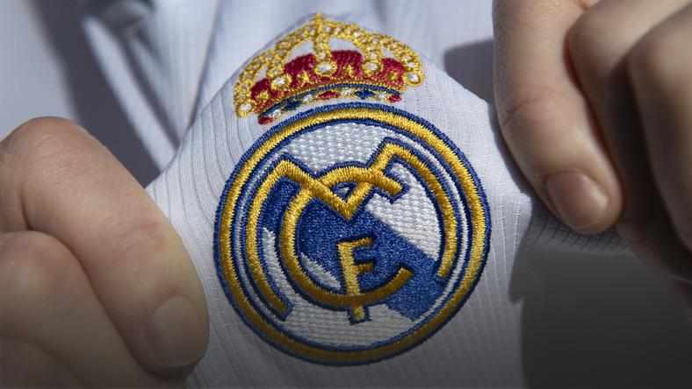
Dziękuję za uwagę!

